Slide 1
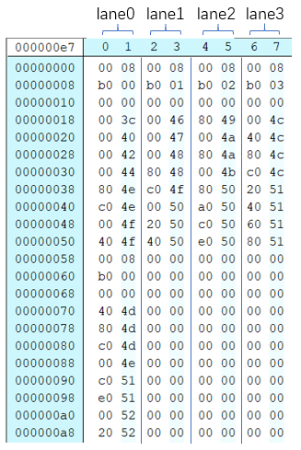
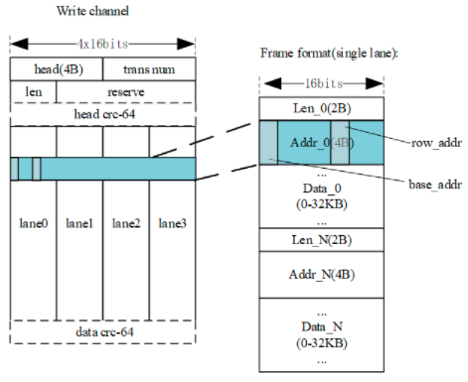
数据格式

Slide 2
1.卷积层

Slide 3
1.1 卷积层 前传

Slide 4
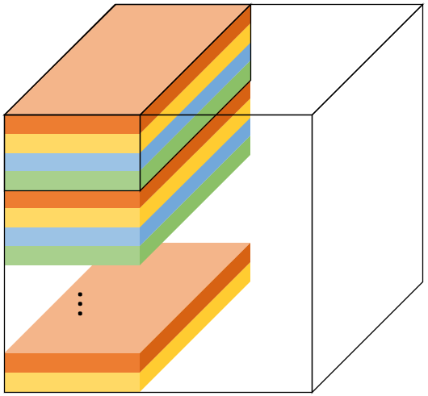
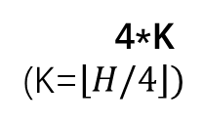
卷积前传 FM 数据格式
head
 |  | lane0 | lane1 | lane2 | lane3
LAD_0 | len | T*C*K | T*C*K | T*C*K | T*C*K
 | addr | B000 0000 | B001 0000 | B002 0000 | B003 0000
 | data | 红 | 黄 | 蓝 | 绿
LAD_1 | len | T*C | T*C | 0 | 0
 | addr | B000 0000 | B001 0000 | B002 0000 | B003 0000
 | data | 红 | 黄 | 0 | 0
T
C
H
4*K
(K=$\left\lfloor H/4\right\rfloor )$
H%4
W

Slide 5
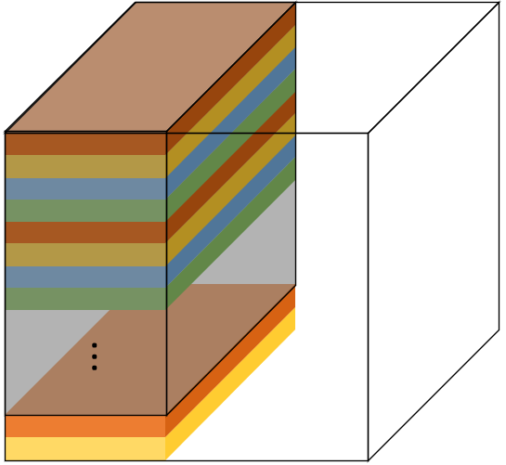
卷积前传 FM 数据格式
head
 |  | lane0 | lane1 | lane2 | lane3
LAD_0 | len | T*C*K | T*C*K | T*C*K | T*C*K
 | addr | B000 0000 | B001 0000 | B002 0000 | B003 0000
 | data | 红 | 黄 | 蓝 | 绿
LAD_1 | len | T*C | T*C | 0 | 0
 | addr | B000 0000 | B001 0000 | B002 0000 | B003 0000
 | data | 红 | 黄 | 0 | 0
T
C
H
4*K
(K=$\left\lfloor H/4\right\rfloor )$
H%4
W

Slide 6
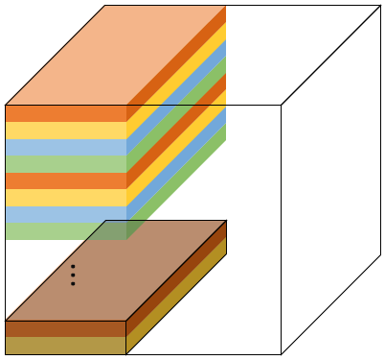
卷积前传 FM 数据格式
head
 |  | lane0 | lane1 | lane2 | lane3
LAD_0 | len | T*C*K | T*C*K | T*C*K | T*C*K
 | addr | B000 0000 | B001 0000 | B002 0000 | B003 0000
 | data | 红 | 黄 | 蓝 | 绿
LAD_1 | len | T*C | T*C | 0 | 0
 | addr | B000 0000 | B001 0000 | B002 0000 | B003 0000
 | data | 红 | 黄 | 0 | 0
T
C
H
4*K
(K=$\left\lfloor H/4\right\rfloor )$
H%4
W

Slide 7
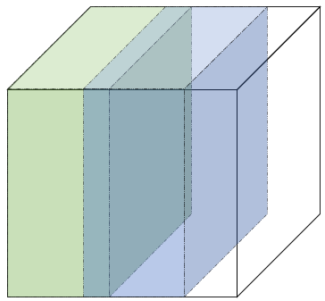
卷积前传FM 数据格式
head
 |  | lane0 | lane1 | lane2 | lane3
LAD_0 | len
 | addr
 | data
LAD_1 | len
 | addr
 | data |  |  | 0 | 0
LAD_2 | len
 | addr | B000 0000 | B001 0000 | B002 0000 | B003 0000
 | data
LAD_3 | len
 | addr | B000 0000 | B001 0000 | B002 0000 | B003 0000
 | data |  |  | 0 | 0
T
C
重叠
H
W
Notes:
第二列拼在下面

Slide 8
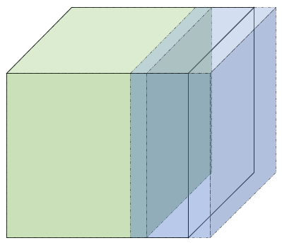
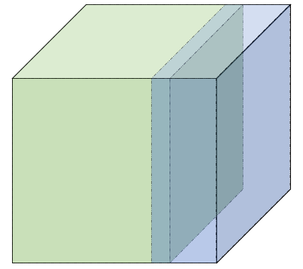
卷积前传FM 数据格式
T
T’<T传给CSR
补0
不补0
C
C
H
H
W
W

Slide 9
卷积前传FM 数据格式
batch个特征图，要开batch个frame（即有batch个head）
channel=512时，沿channel维度拆成两个frame

Slide 10

卷积前传 WM数据格式
 |  | lane0 | lane1 | lane2 | lane3
LAD_0 | len | H*W*C | H*W*C | H*W*C | H*W*C
 | addr | 4080 0000 | 4090 0000 | 40A0 0000 | 40B0 0000
 | data | 红 | 黄 | 蓝 | 绿
……
LAD_ {K-1} | len | H*W*C | H*W*C | H*W*C | H*W*C
 | addr | 4xx0 0000 | 4xx0 0000 | 4xx0 0000 | 4xx0 0000
 | data | 红 | 黄 | 蓝 | 绿
C
H
……
K
W
4
按照“行-通道-列”的顺序遍历单个卷积核
4个卷积核在4个lane

Slide 11

卷积前传 WM数据格式
 |  | lane0 | lane1 | lane2 | lane3
LAD_0 | len | H*W*C | H*W*C | H*W*C | H*W*C
 | addr | 4080 0000 | 4090 0000 | 40A0 0000 | 40B0 0000
 | data | 红 | 黄 | 蓝 | 绿
……
LAD_ {K-1} | len | H*W*C | H*W*C | H*W*C | H*W*C
 | addr | 4xy0 0000 | 4x(y+1)0 0000 | 4x(y+2)0 0000 | 4x(y+3)0 0000
 | data | 红 | 黄 | 蓝 | 绿
C
H
……
K
W
目前遇到的卷积核数量总能被4整除
4

Slide 12
1.2 卷积层 反传

Slide 13
卷积反传FM数据格式
FM传的是padding后的dO，padding = kernel_size - 1
其余和卷积前传FM相同

Slide 14
卷积反传WM数据格式
weight需要batch、channel两轴互换
其余和卷积前传WM相同

Slide 15
1.3 卷积层 Weight Gradient

Slide 16
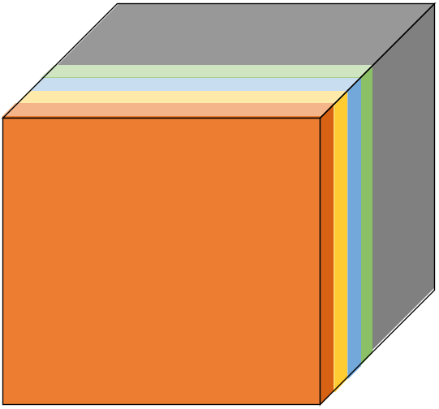
卷积WG FM数据格式
 |  | lane0 | lane1 | lane2 | lane3
LAD_0 | len | H*W | H*W | H*W | H*W
 | addr | B000 0000 | B001 0000 | B002 0000 | B003 0000
 | data | 红 | 黄 | 蓝 | 绿
……
LAD_ {K-1} | len | H*W | H*W | H*W | H*W
 | addr | B000 0000 | B001 0000 | B002 0000 | B003 0000
 | data | 红 | 黄 | 蓝 | 绿
输出特征图梯度

Slide 17
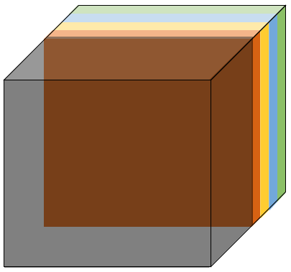
卷积WG FM数据格式
问题：dO的一个通道的多行，是在一个LAD里传完吗？还是一行一个LAD？
 |  | lane0 | lane1 | lane2 | lane3
LAD_0 | len | H*W | H*W | H*W | H*W
 | addr | B000 0000 | B001 0000 | B002 0000 | B003 0000
 | data | 红 | 黄 | 蓝 | 绿
……
LAD_ {K-1} | len | H*W | H*W | H*W | H*W
 | addr | B000 0000 | B001 0000 | B002 0000 | B003 0000
 | data | 红 | 黄 | 蓝 | 绿
输出特征图梯度

Slide 18
卷积WG FM数据格式
一个通道里什么顺序？
（行，列）？
输出特征图梯度

Slide 19
卷积WG WM数据格式
 |  | lane0 | lane1 | lane2 | lane3
LAD_0 | len | H*W | H*W | H*W | H*W
 | addr | B000 0000 | B001 0000 | B002 0000 | B003 0000
 | data | 红 | 黄 | 蓝 | 绿
……
LAD_ {K-1} | len | H*W | H*W | H*W | H*W
 | addr | B000 0000 | B001 0000 | B002 0000 | B003 0000
 | data | 红 | 黄 | 蓝 | 绿
输入特征图

Slide 20
卷积WG WM数据格式
 |  | lane0 | lane1 | lane2 | lane3
LAD_0 | len | H*W | H*W | H*W | H*W
 | addr | B000 0000 | B001 0000 | B002 0000 | B003 0000
 | data | 红 | 黄 | 蓝 | 绿
……
LAD_ {K-1} | len | H*W | H*W | H*W | H*W
 | addr | B000 0000 | B001 0000 | B002 0000 | B003 0000
 | data | 红 | 黄 | 蓝 | 绿
输入特征图

Slide 21
卷积WG WM数据格式
一个通道里什么顺序？
（行，列）？
分tile？
输出特征图梯度

Slide 22
1.4 卷积层 stride=2时的特殊处理

Slide 23
卷积层 stride=2时的特殊处理
1*1卷积：
前传：
FM：不传被跳过的数
WM：正常
反传：
FM：正常
WM：正常
WG：
FM：正常
WM：正常
3*3卷积：
前传：
FM：前两行给FM0（2*channel*tile）
WM：第二行和第三行交换
反传：
FM：内部加padding,
padding=stride-1
WM：正常
WG：
FM：内部加padding,
padding=stride-1
WM：正常

Slide 24
2.全连接层

Slide 25
2.1 全连接层 前传

Slide 26


FCN前传 FM 数据格式
输入：shape=(batch, in_features)
L
将输入矩阵的
每一行视为一个
L*1*1的特征图
batch
……
K
in_features
4
batch=4*K
in_features=L

Slide 27
FCN前传 FM 数据格式
输入特征图 shape=(batch, in_features)
head
 |  | lane0 | lane1 | lane2 | lane3
LAD_0 | len | L | L | L | L
 | addr | B000 0000 | B001 0000 | B002 0000 | B003 0000
 | data | 红 | 黄 | 蓝 | 绿
……
LAD_ {K-1} | len | L | L | L | L
 | addr | B000 0000 | B001 0000 | B002 0000 | B003 0000
 | data | 红 | 黄 | 蓝 | 绿
L
……
K
4
batch=4*K
in_features=L

Slide 28

FCN前传 FM 数据格式
输入特征图 shape=(batch, in_features)
head
 |  | lane0 | lane1 | lane2 | lane3
LAD_0 | len | L | L | L | L
 | addr | B000 0000 | B001 0000 | B002 0000 | B003 0000
 | data | 红 | 黄 | 蓝 | 绿
……
LAD_ {K-1} | len | L | L | L | L
 | addr | B000 0000 | B001 0000 | B002 0000 | B003 0000
 | data | 红 | 黄 | 蓝 | 绿
L
……
K
4
batch=4*K
in_features=L

Slide 29
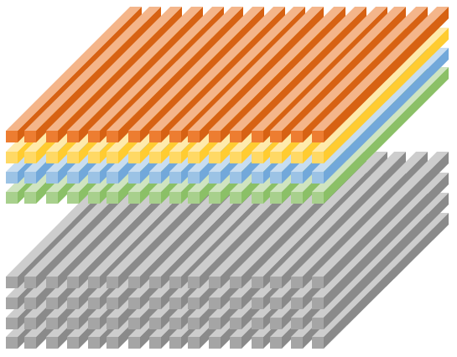

FCN前传 WM 数据格式
权重 shape=(out_features, in_features)
16
将权重矩阵的
每一行视为一个
1*1卷积的kernel
4
out_features
4K
……
I
in_features
16
out_features=4*K*16
in_features=I

Slide 30
FCN前传 WM 数据格式
权重 shape=(out_features, in_features)
head
 |  | lane0 | lane1 | lane2 | lane3
LAD_0 | len | 16*I | 16*I | 16*I | 16*I
 | addr | 4080 0000 | 4090 0000 | 40A0 0000 | 40B0 0000
 | data | 红 | 黄 | 蓝 | 绿
……
LAD_ {K-1} | len | 16*I | 16*I | 16*I | 16*I
 | addr | 4xy0 0000 | 4x(y+1)0 0000 | 4x(y+2)0 0000 | 4x(y+3)0 0000
 | data | 红 | 黄 | 蓝 | 绿
4
4K
……
I
16
一个data内：先传16个kernel的第1个通道，再传16个kernel的第2个通道，…
x代表core, y代表col
out_features=4*K*16
in_features=I

Slide 31
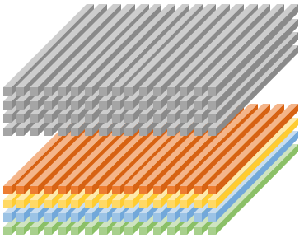
FCN前传 WM 数据格式
权重 shape=(out_features, in_features)
head
 |  | lane0 | lane1 | lane2 | lane3
LAD_0 | len | 16*I | 16*I | 16*I | 16*I
 | addr | 4080 0000 | 4090 0000 | 40A0 0000 | 40B0 0000
 | data | 红 | 黄 | 蓝 | 绿
……
LAD_ {K-1} | len | 16*I | 16*I | 16*I | 16*I
 | addr | 4xy0 0000 | 4x(y+1)0 0000 | 4x(y+2)0 0000 | 4x(y+3)0 0000
 | data | 红 | 黄 | 蓝 | 绿
4
4K
……
I
16
一个data内：先传16个kernel的第1个通道，再传16个kernel的第2个通道，…
x代表core, y代表col
out_features=4*K*16
in_features=I

Slide 32
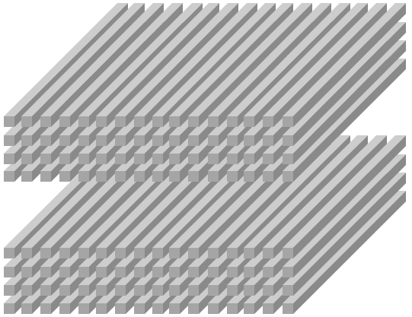
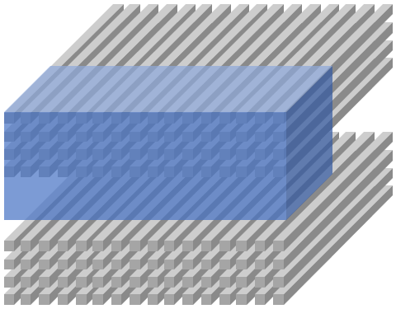




FCN前传 WM 数据格式
当1个WM无法放下16*I个数，或4K>64（WM个数）时，需要进行分块，每个块生成一个单独的frame
$$I^{′}$$
4
$$4K^{′}$$
……
4K
……
16
I
16
$$16I^{′}≤size of WM$$
$$4K^{′}≤number of WM=64$$

Slide 33
2.2 全连接层 反传

Slide 34
FCN反传 FM 数据格式
与FCN前传时FM数据格式相同，将输入特征图换为输出特征图梯度

Slide 35
FCN反传 FM 数据格式
输出特征图梯度 shape=(batch, out_features)
head
 |  | lane0 | lane1 | lane2 | lane3
LAD_0 | len | L | L | L | L
 | addr | B000 0000 | B001 0000 | B002 0000 | B003 0000
 | data | 红 | 黄 | 蓝 | 绿
……
LAD_ {K-1} | len | L | L | L | L
 | addr | B000 0000 | B001 0000 | B002 0000 | B003 0000
 | data | 红 | 黄 | 蓝 | 绿
L
……
K
4
batch=4*K
out_features=L

Slide 36
FCN反传 WM 数据格式
将权重做转置（即，将权重的每一列视为一个1*1卷积的kernel），其余与FCN前传时的WM数据格式相同

Slide 37

FCN反传 WM 数据格式
权重 shape=(out_features, in_features)
16
将权重矩阵的
每一列视为一个
1*1卷积的kernel
4
out_features
4K
……
O
in_features
16
in_features=4*K*16
out_features=O

Slide 38
2.3 全连接层 Weight Gradient

Slide 39
FCN WG FM数据格式
？

Slide 40
汇总
 | FM | WM
卷积 前传 | √ | √
卷积 反传 | √ | √
卷积 WG
卷积 stride=2 | √ | √
FCN 前传 | √ | √
FCN 反传 | √ | √
FCN WG

